Slide 1
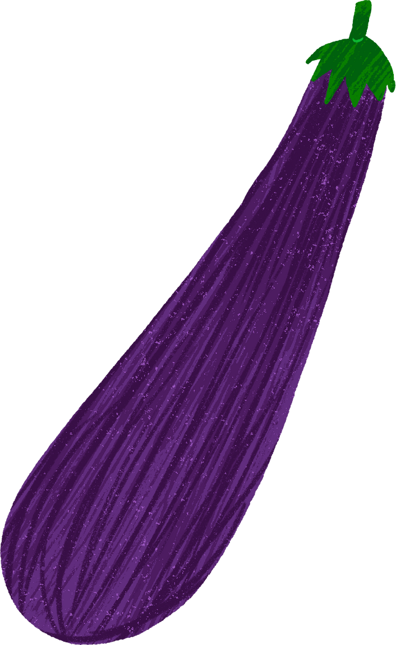

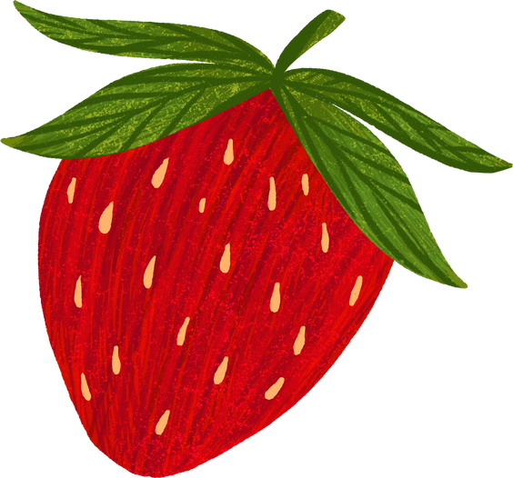
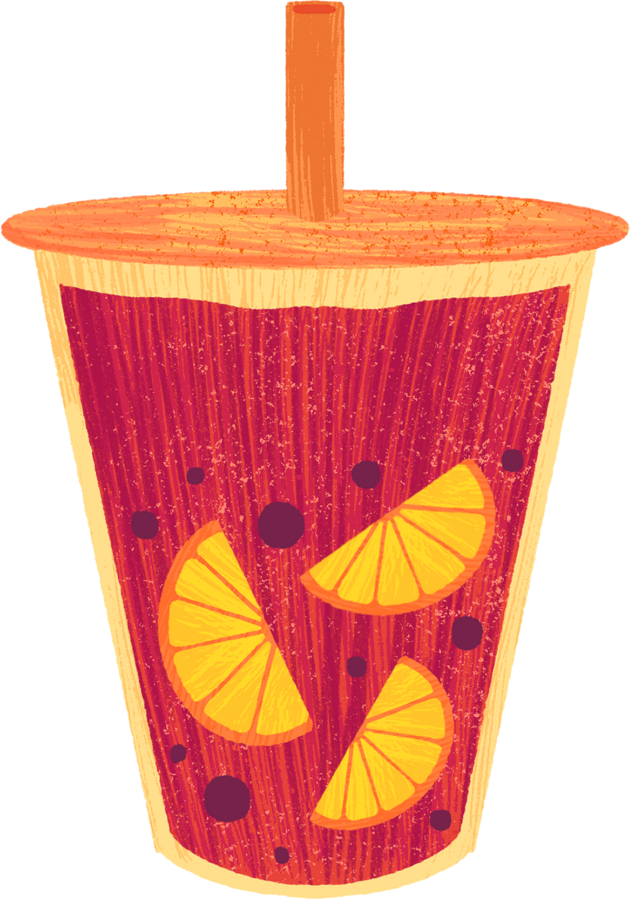
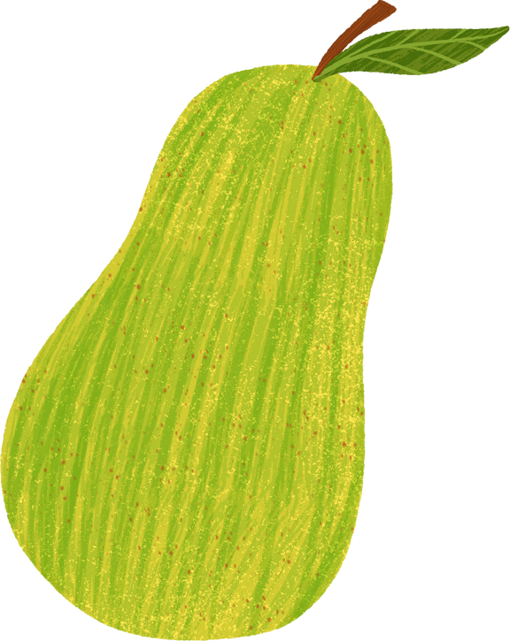
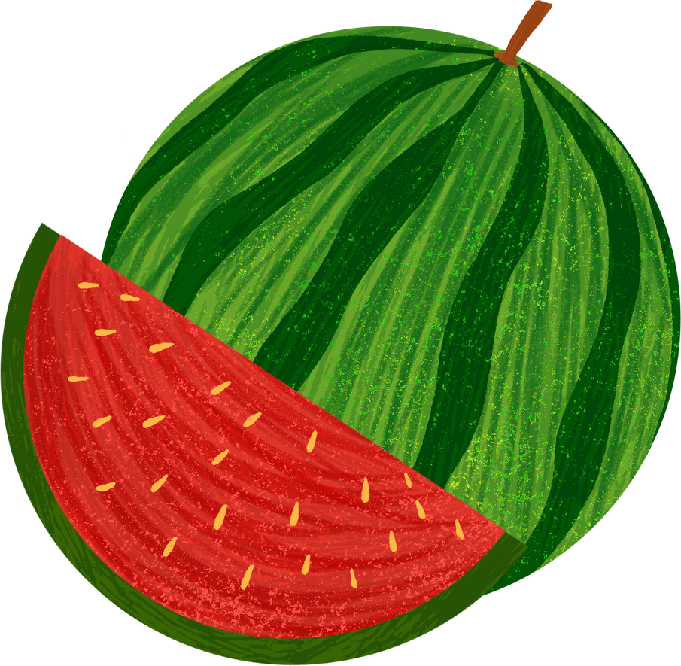


TJEDAN
ŠKOLSKOG DORUČKA
14.-18.10.2024
2. B
OSNOVNA ŠKOLA IVANA GUNDULIĆA DUBROVNIK

Slide 2



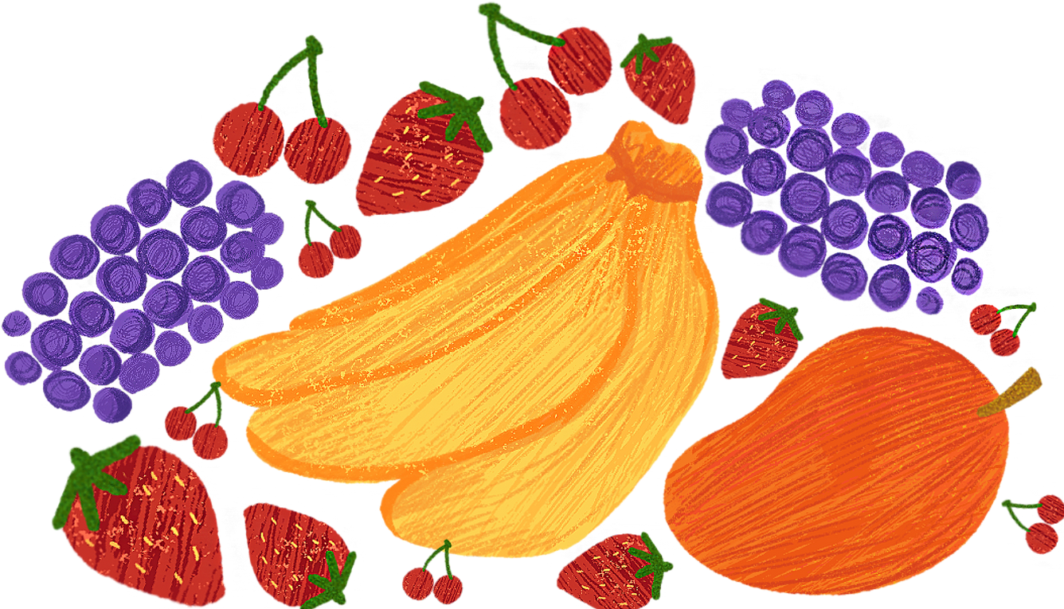


Tema „Doručak za pet“ prigodno je odabrana jer se nacionalni Tjedan školskog doručka obilježava već petu godinu .
ŠTO JE TJEDAN ŠKOLSKOG DORUČKA I ZAŠTO SE OBILJEŽAVA?
Za očuvanje zdravlja preporuka je pojesti najmanje pet porcija različitog voća i/ ili povrća dnevno.
Nacionalni Tjedan školskog doručka pokrenuo je Hrvatski zavod za javno zdravstvo (HZJZ), u sklopu nacionalnog programa (NP) Živjeti zdravo.
Obilježavanje nacionalnog Tjedna školskog doručka veže se uz Svjetski dan hrane koji se obilježava 16. listopada.

Slide 3


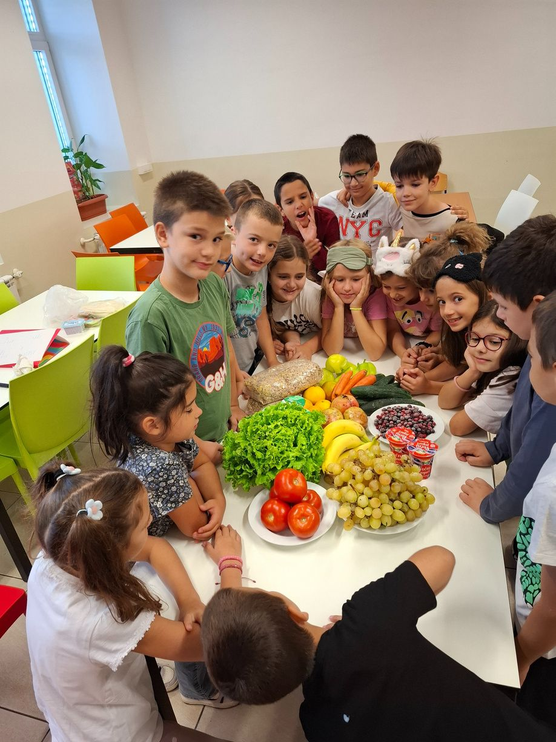
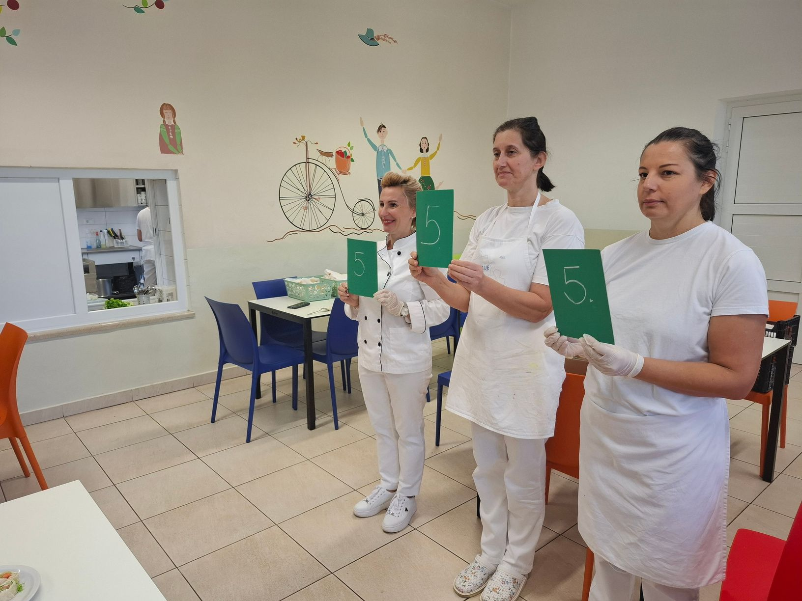


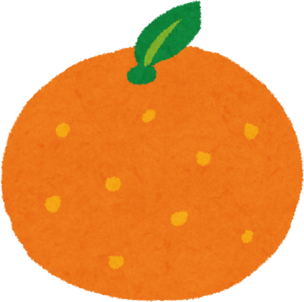


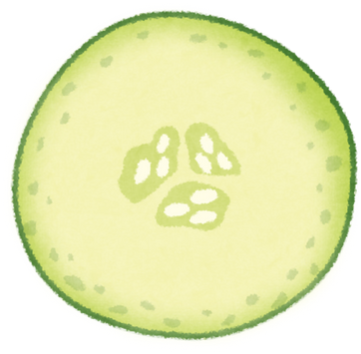

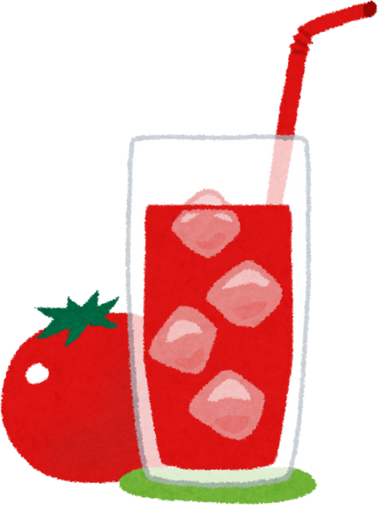
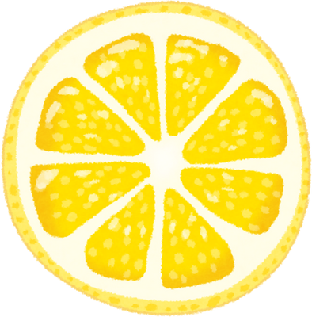





SUDIONICI PROJEKTA
učenici 2.b
kuharice i nutricionistica

Slide 4
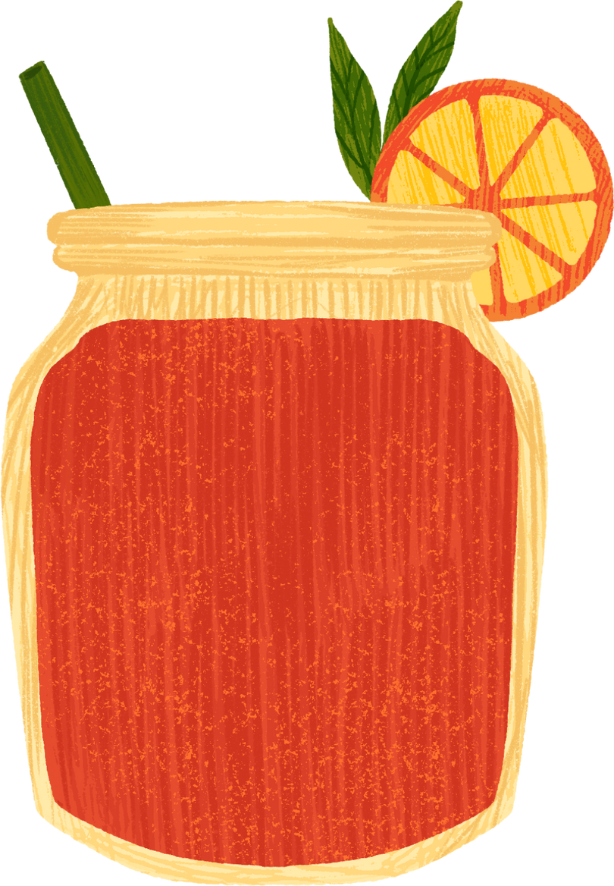




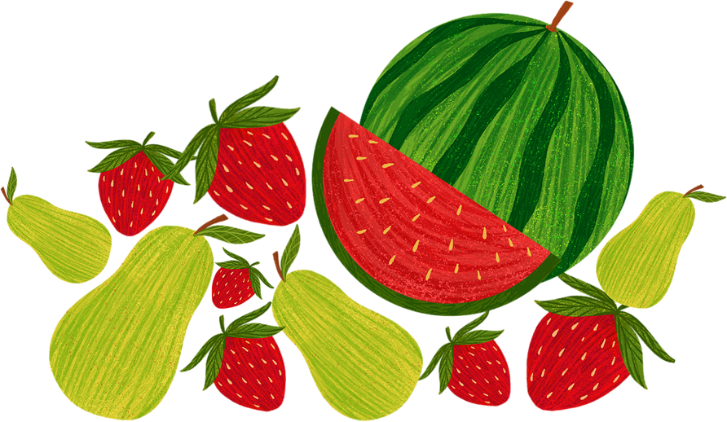

PROVEDBA PROJEKTA
1.dan OTKRIVANJE SUPERJUNAKA U DORUČKU
2.dan OSMIŠLJAVANJE DORUČKA SA SUPERMOĆIMA
3.dan PRIPREMANJE SUPERDORUČKA
4.dan SVAKI DAN “PET NA DAN”
5.dan OTKRIVANJE VLASTITIH SUPERMOĆI

Slide 5

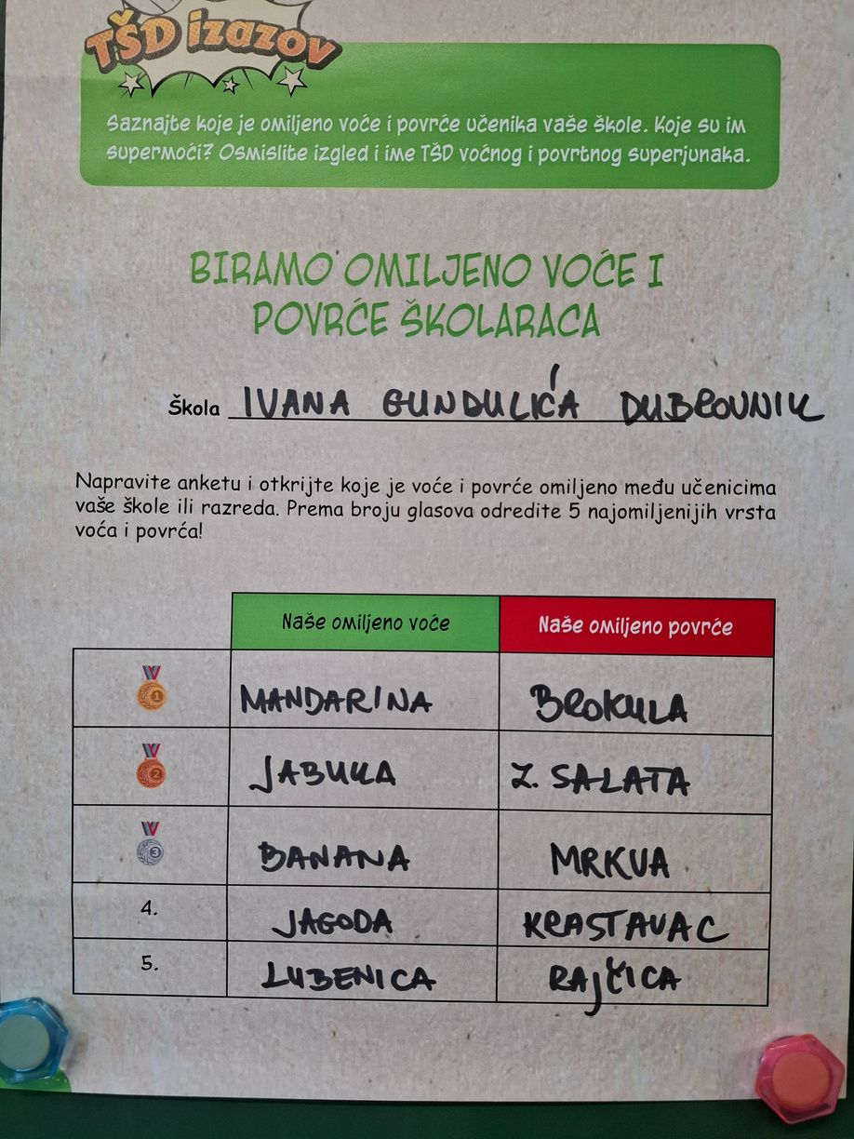
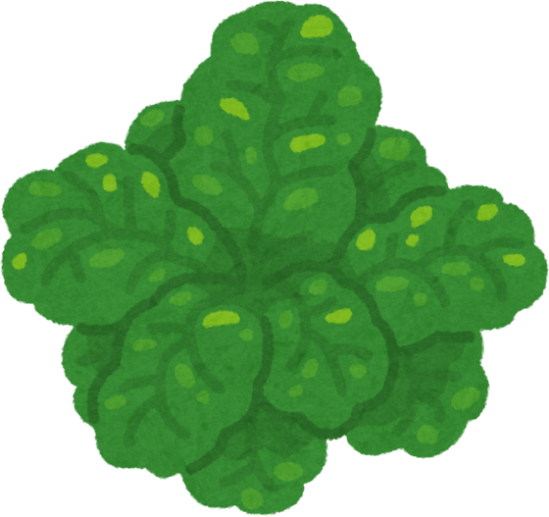
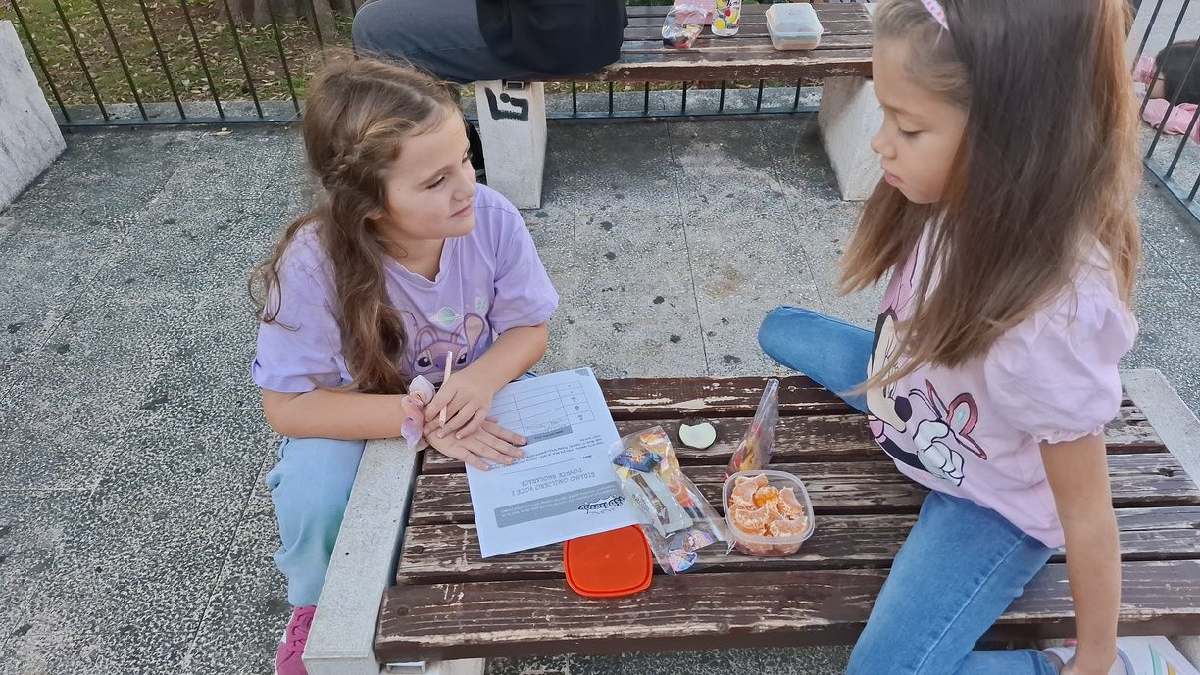
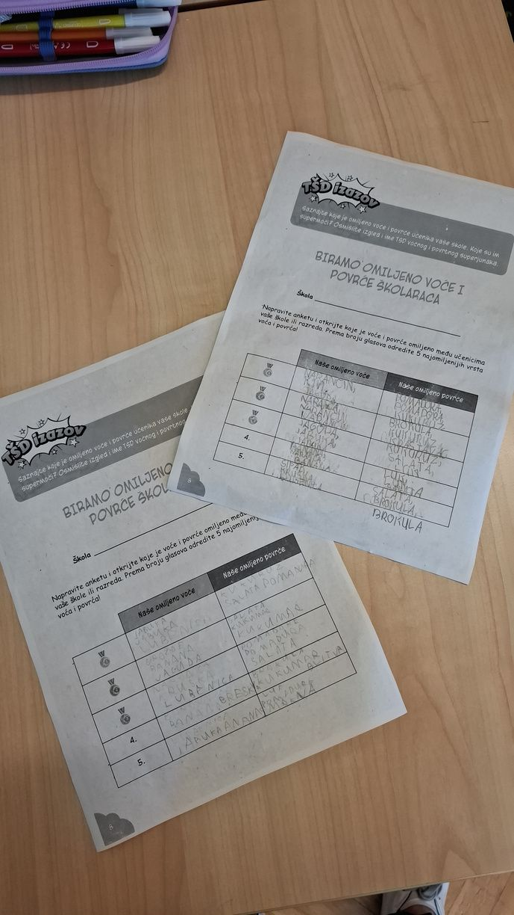
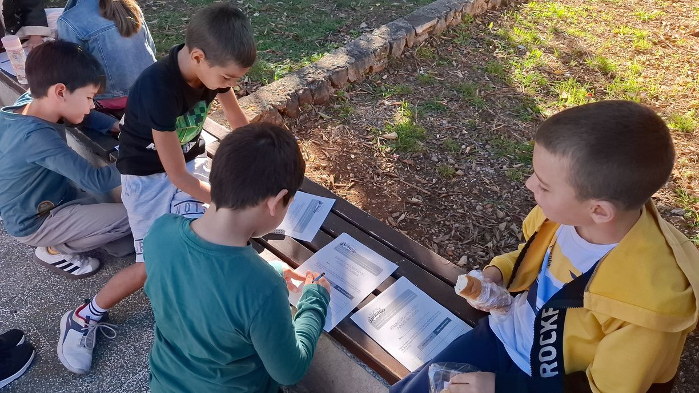
  DAN
OTKRIVANJE SUPERJUNAKA U DORUČKU
MANDARIN I BROKULA
Učenici su nasumičnim odabirom, tijekom školskog odmora proveli anketu omiljenog voća i povrća među učenicima od 1. - 4. razreda.
Superjunaci su MANDARIN I BROKULA!

Slide 6

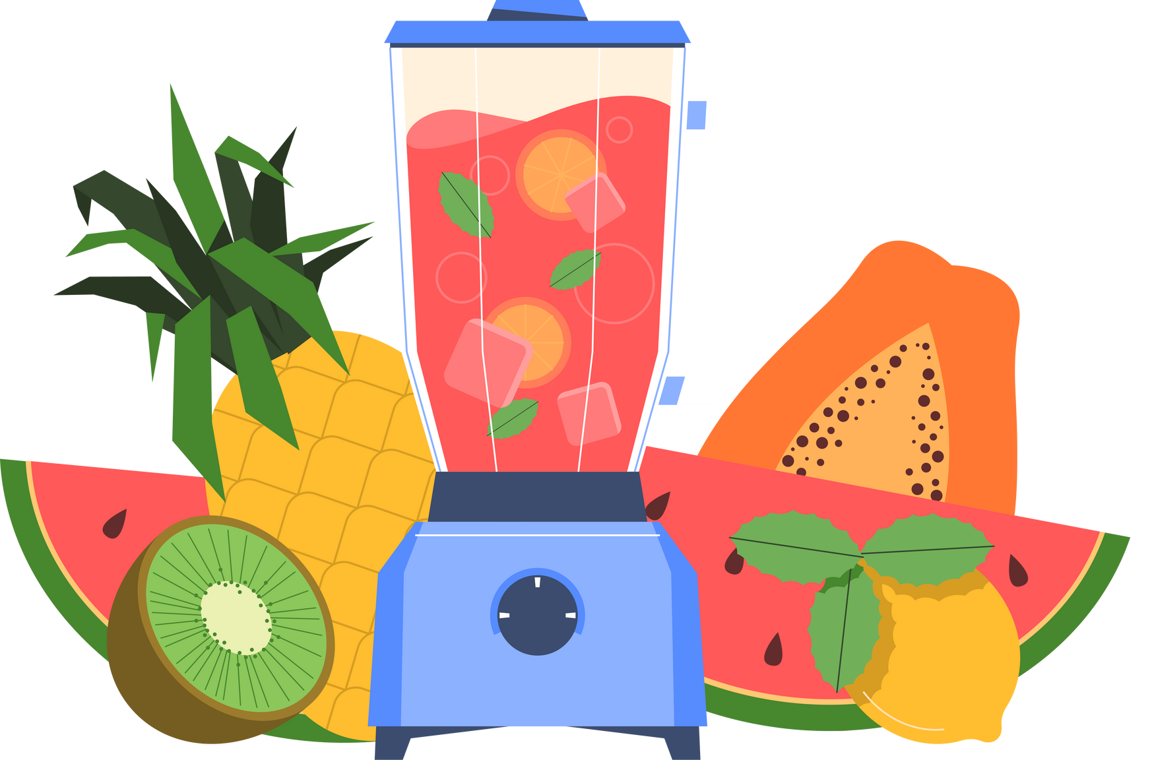


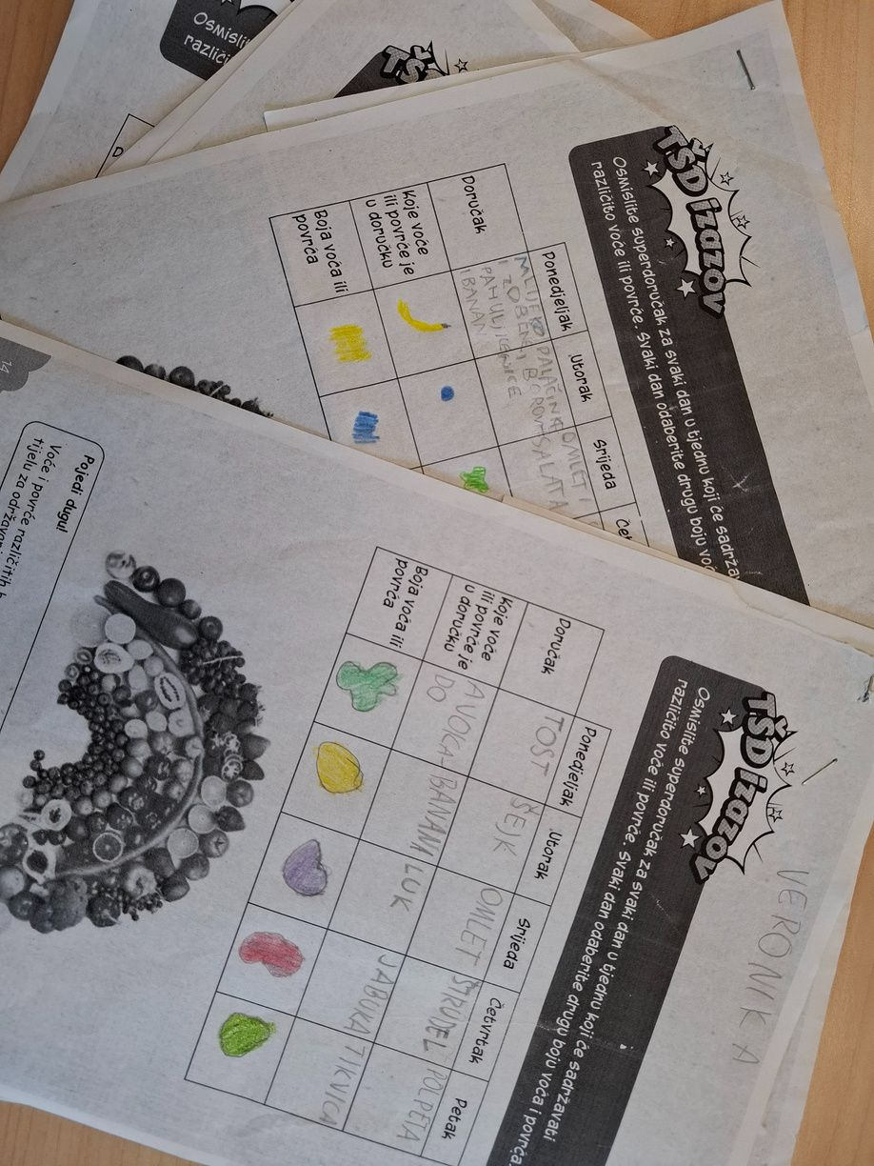
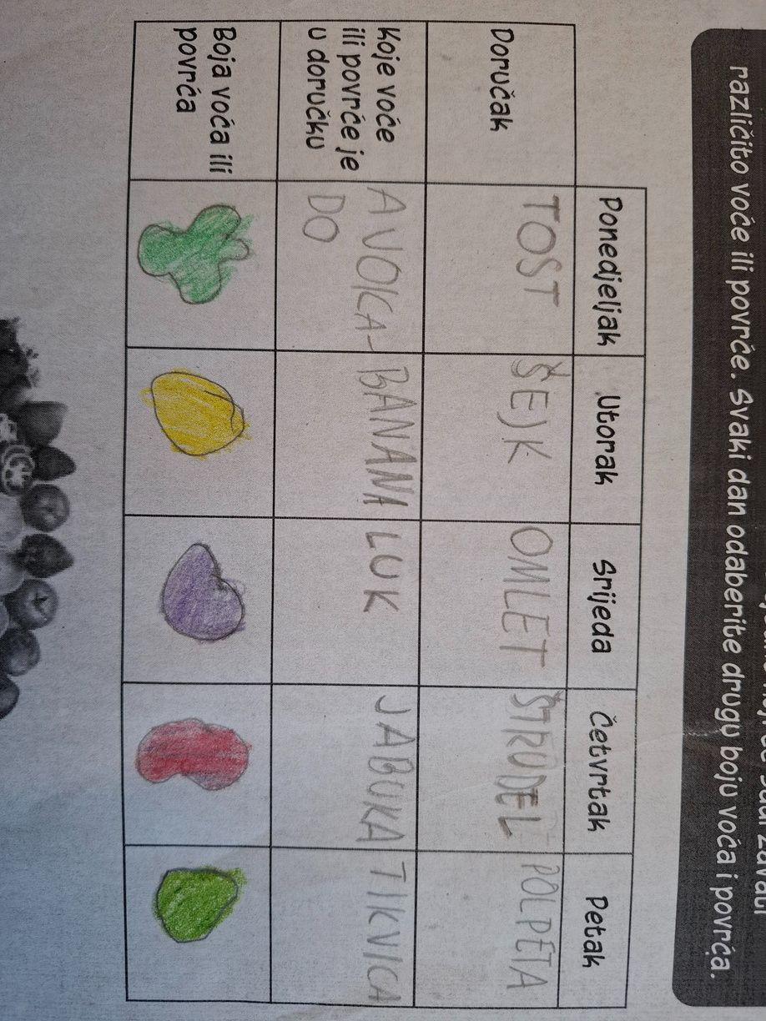

2. DAN
OSMIŠLJAVANJE DORUČKA SA SUPERMOĆIMA
Učenici su uz pomoć ukućana osmišljavali superdoručak za svaki dan u tjednu koji će sadržavati različito voće ili povrće. U osmišljavanju su bili veoma kreativni , a zadatak je bio izazovan za cijelu obitelj.

Slide 7
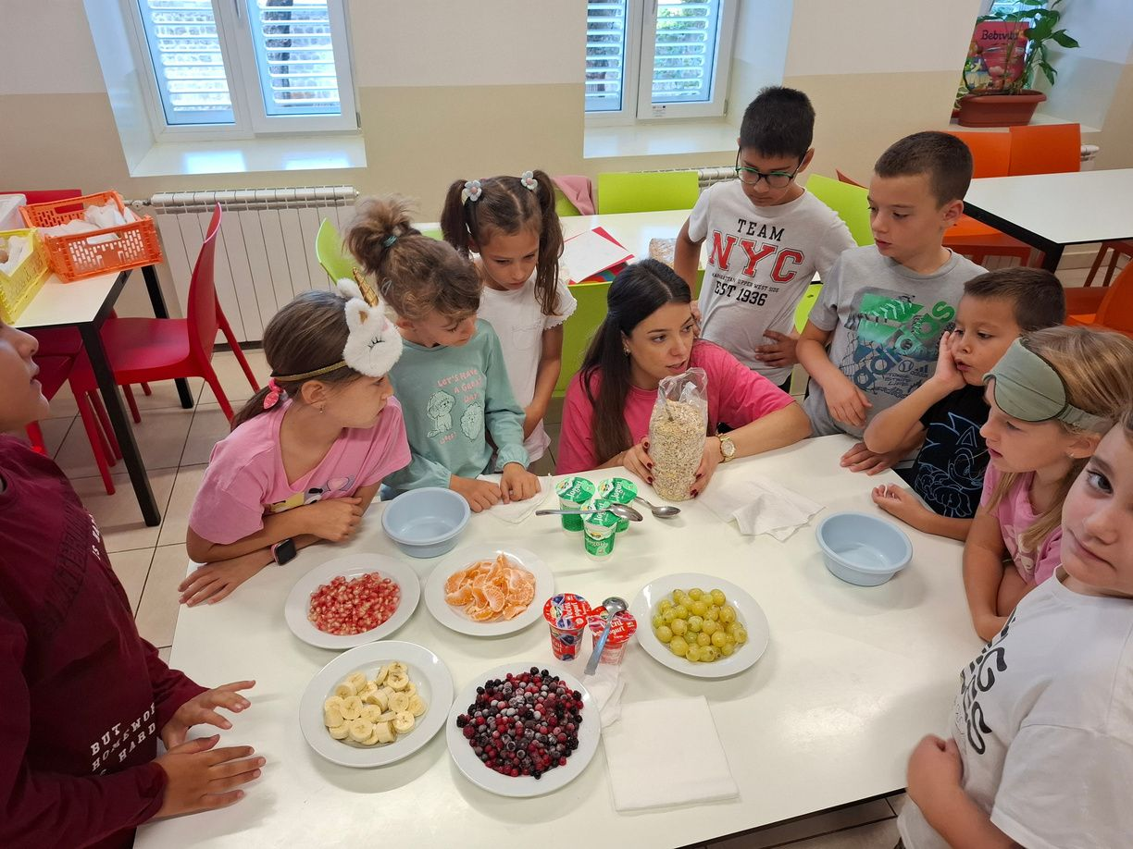
3.DAN
PRIPREMANJE SUPERDORUČKA
U tjednu školskog doručka, najzanimljiviji i najveseliji je bio 3.dan.
Okupili smo timove i pripremali superdoručak!
Projektu su se pridružile i kuharice naše škole Jelena, Josipa i Petra te nutricionistica Katarina.
Učenici su bili podijeljeni u 4 tima. 2 tima su radila voćni superdoručak, a 2 povrtni. Očekivano, svi timovi su od žirija dobili ocjenu 5! Bilo je preukusno!

Slide 8
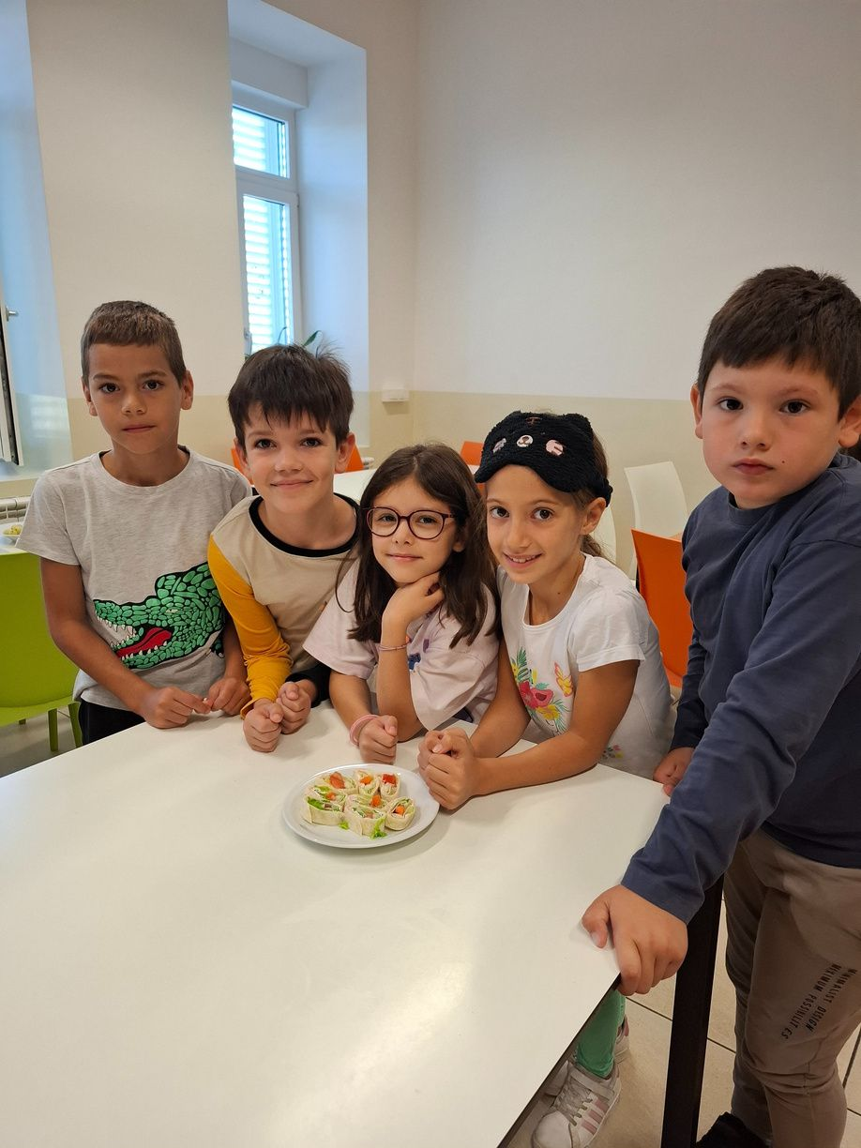
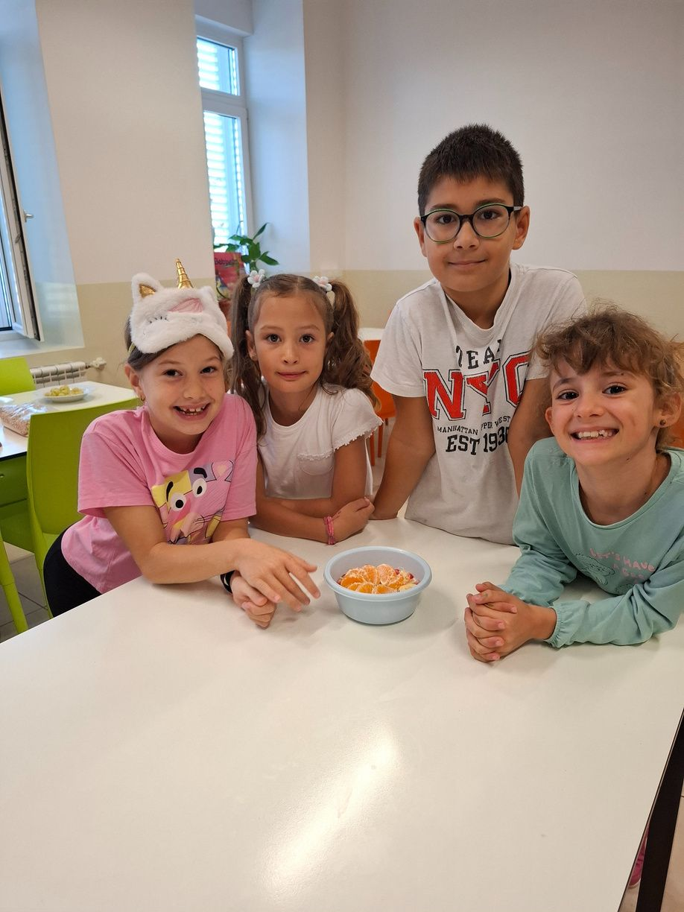
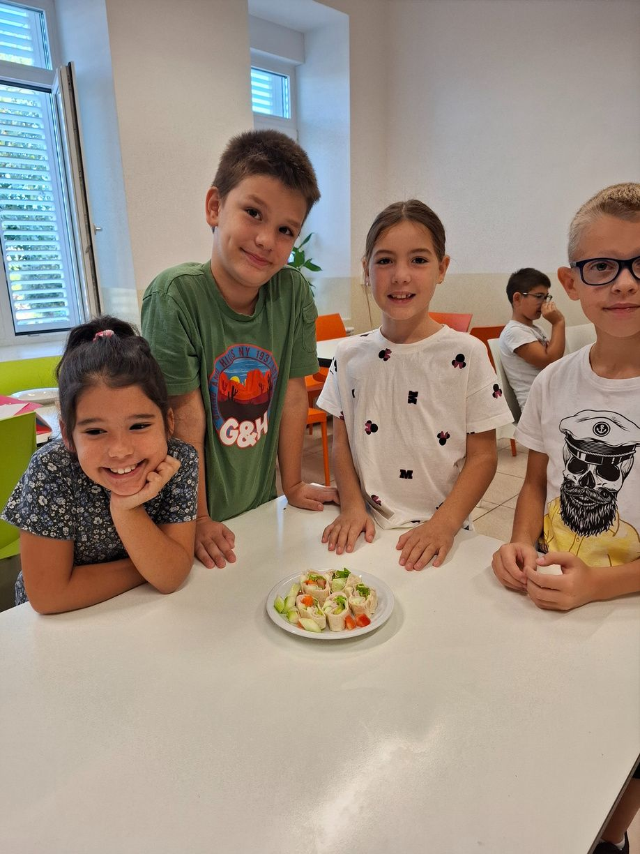
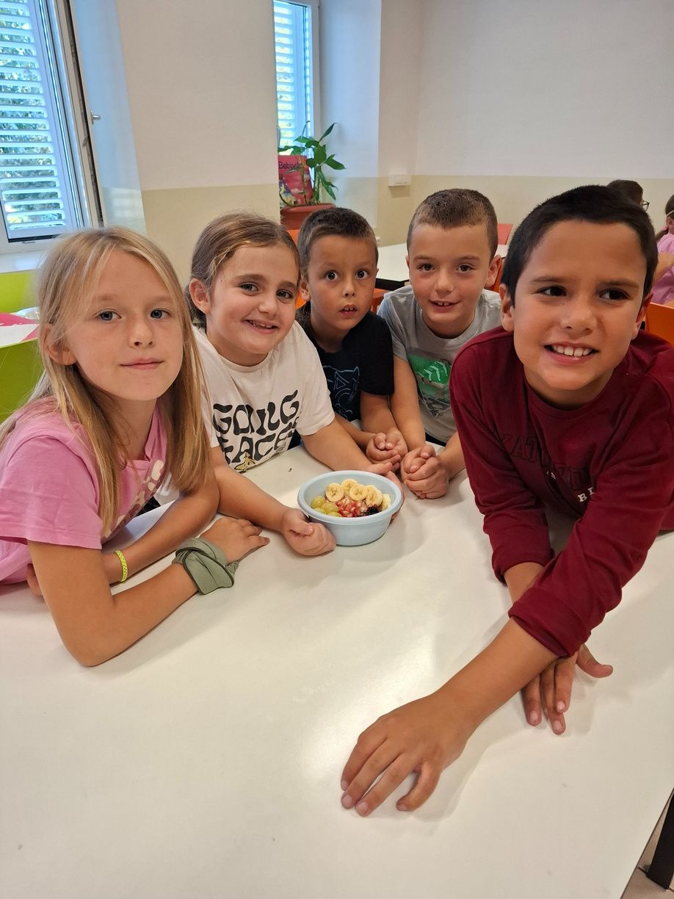
1.TIM
MAMA MIA TORTILJA
3.TIM
SUPER BANANE
2.TIM
COOL TORTILJA
4.TIM
VOĆNA BOMBA

Slide 9
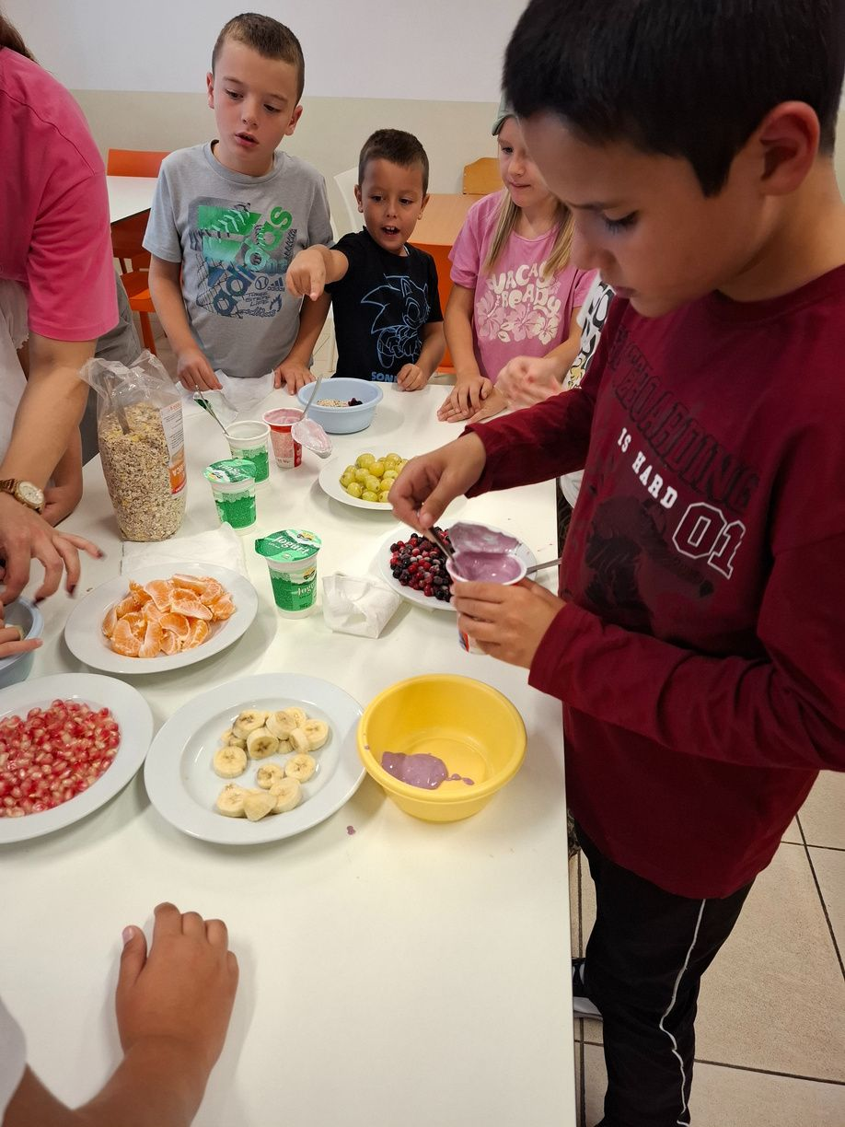
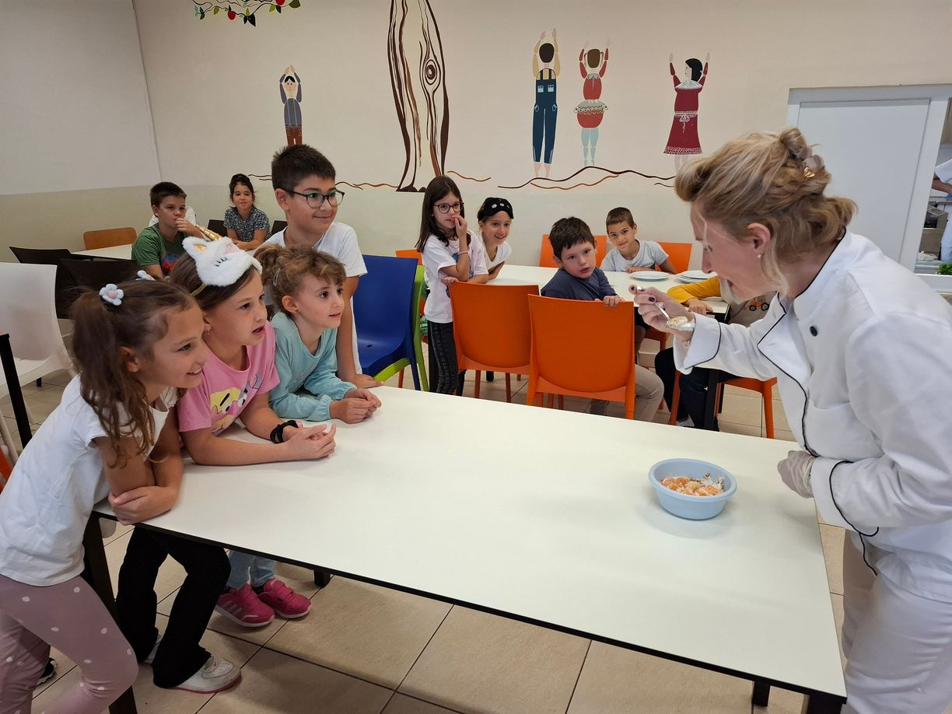

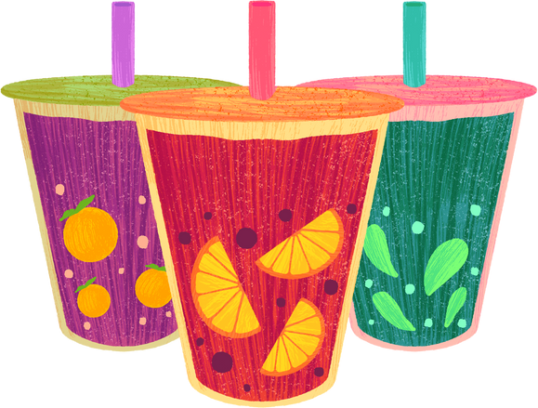
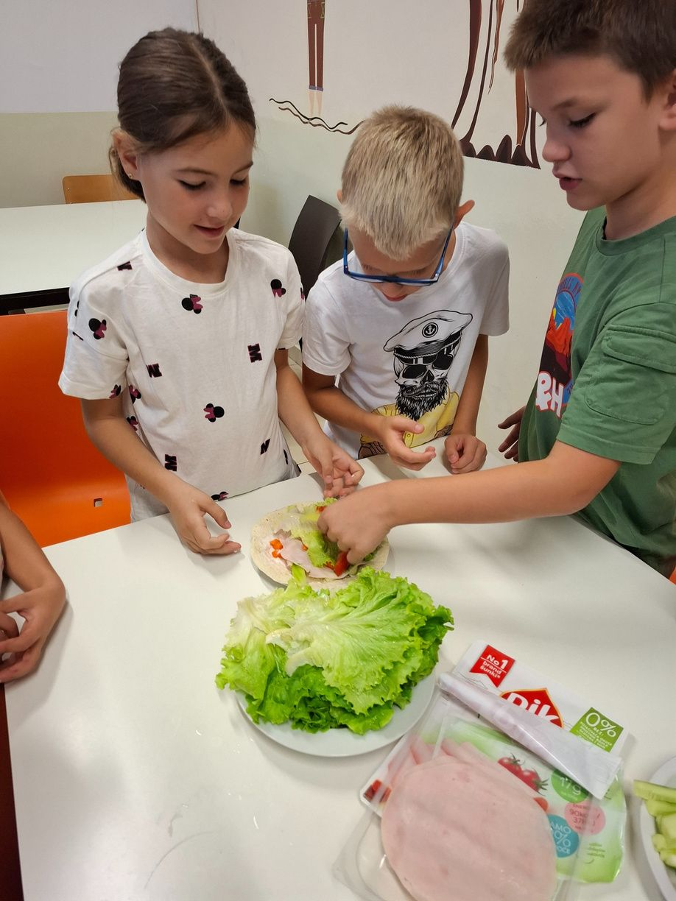

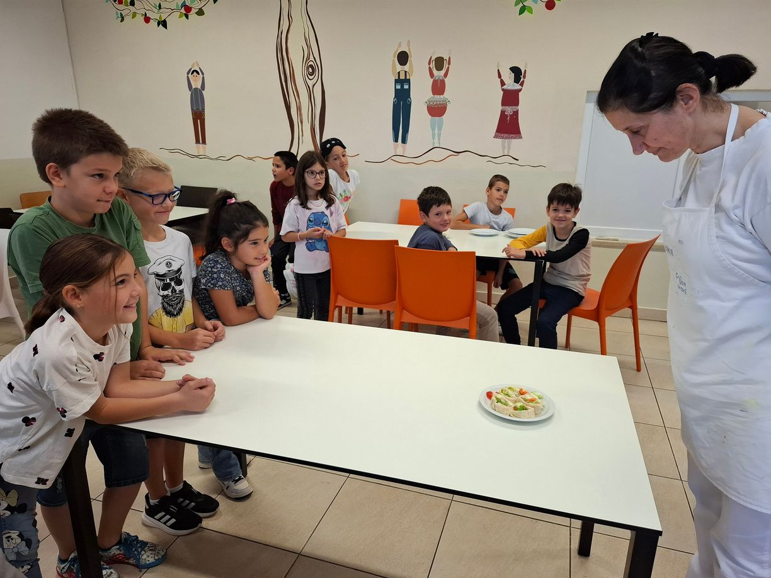
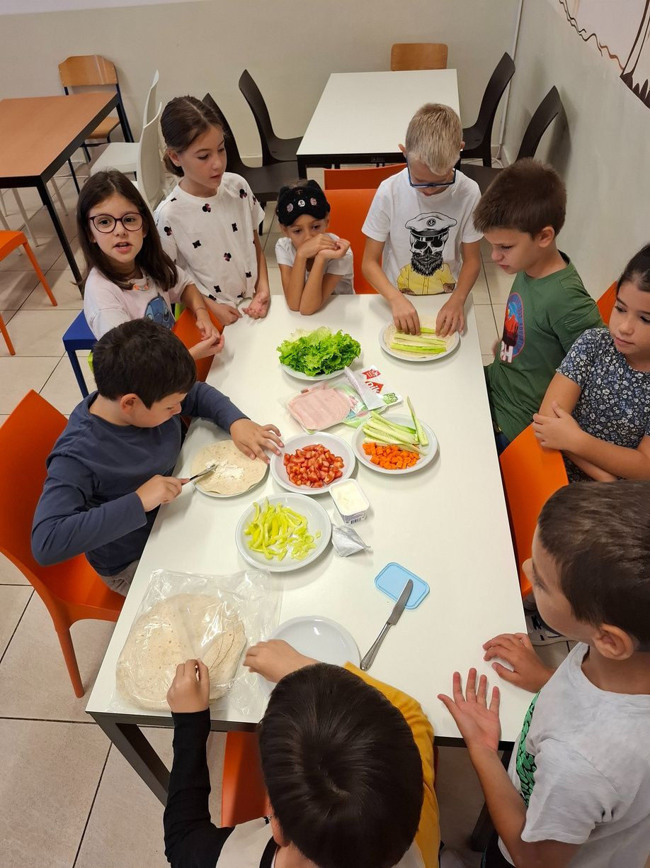
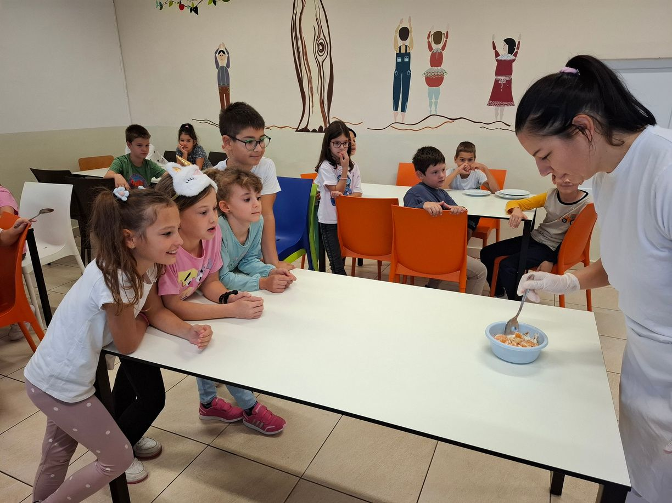


Slide 10
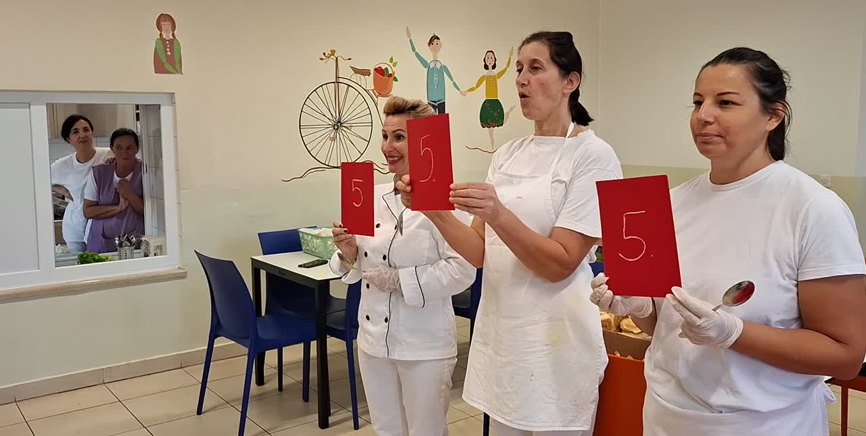
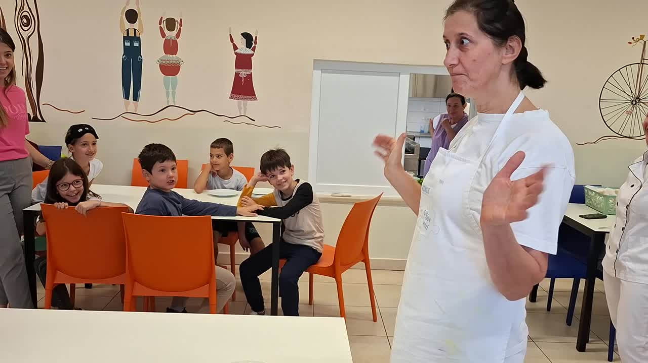

Slide 11
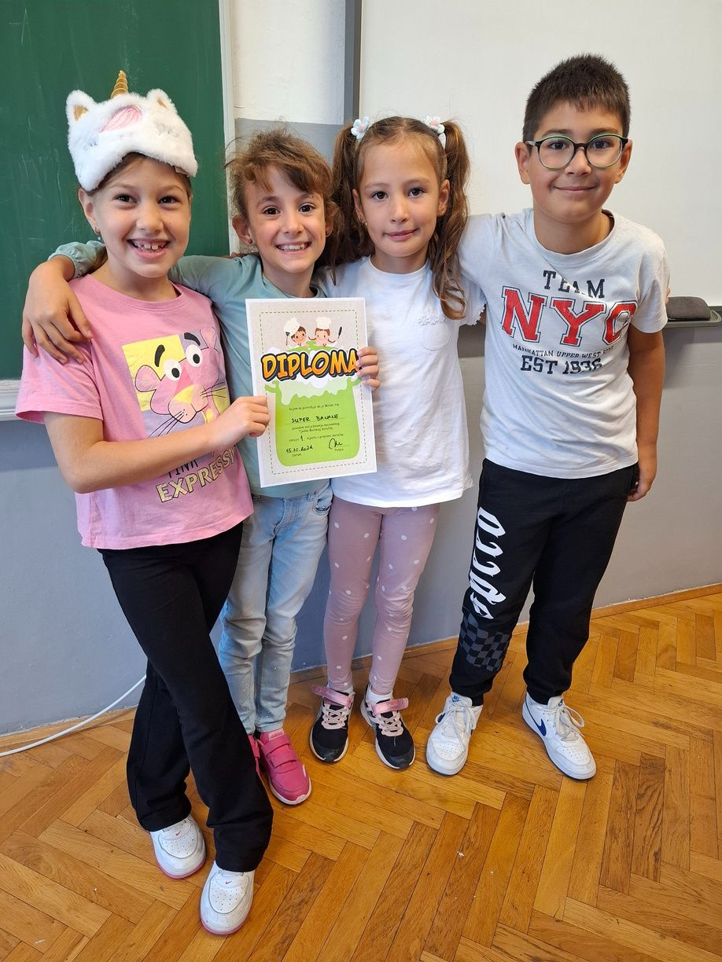
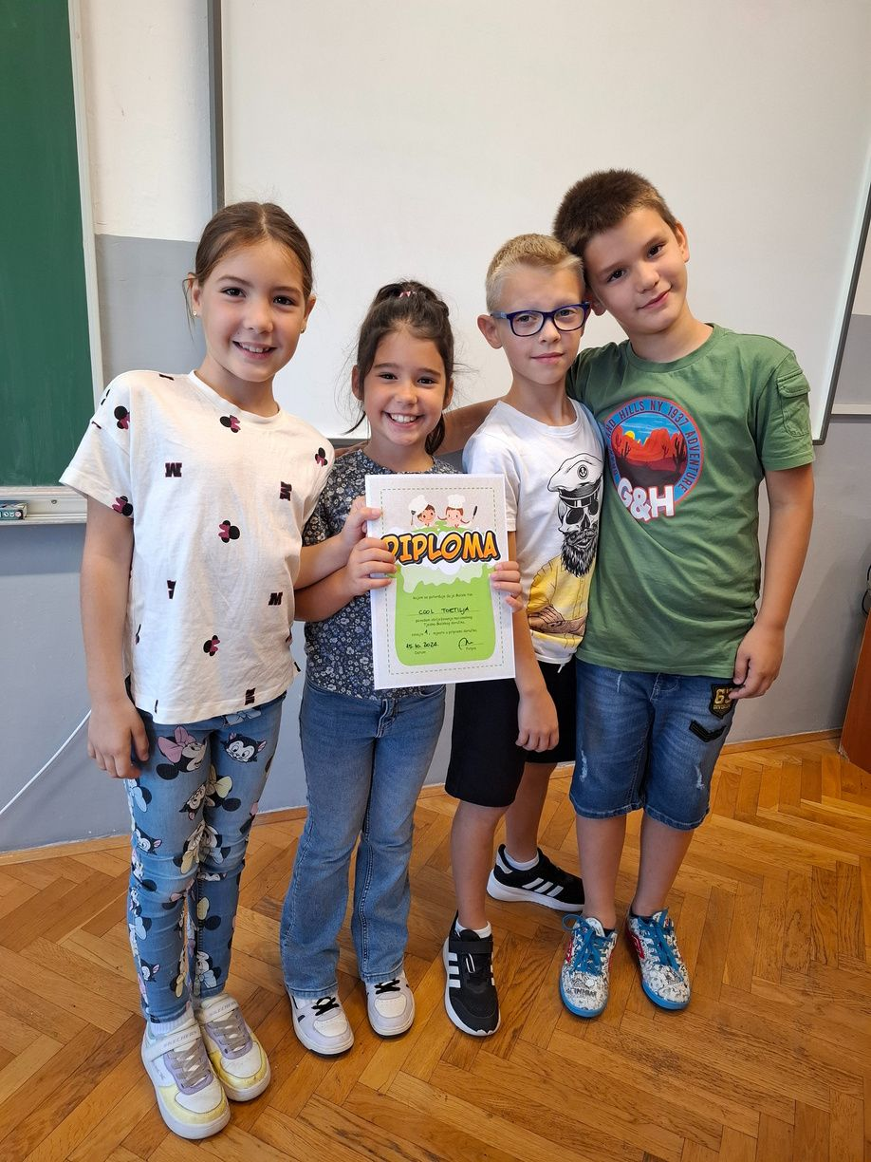
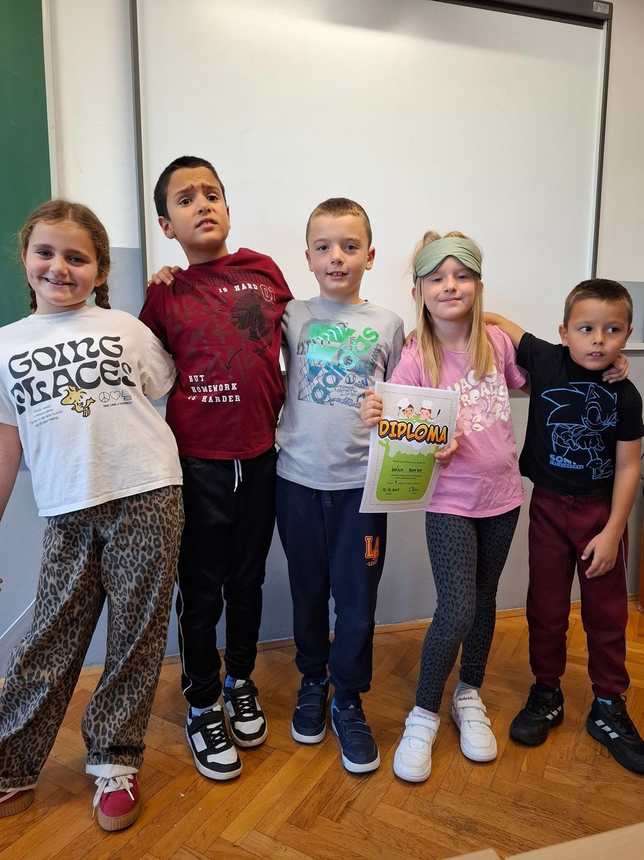
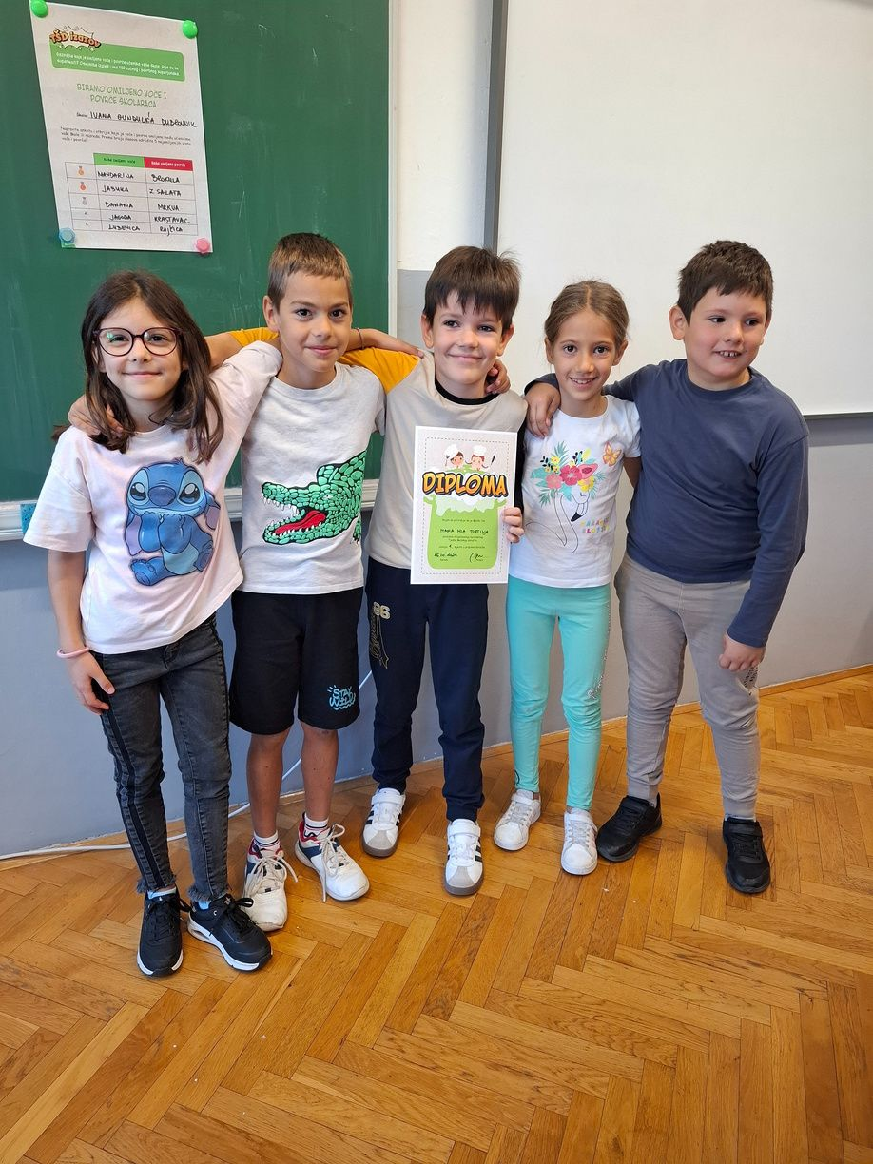

Slide 12
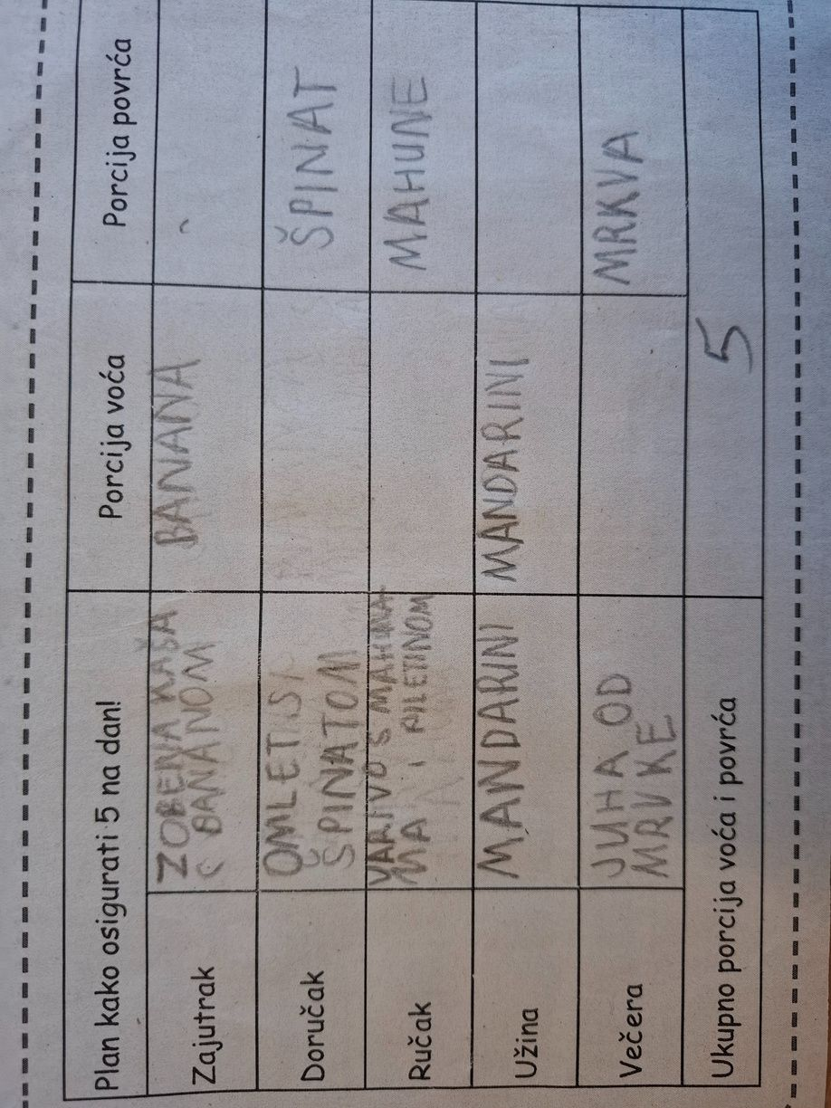
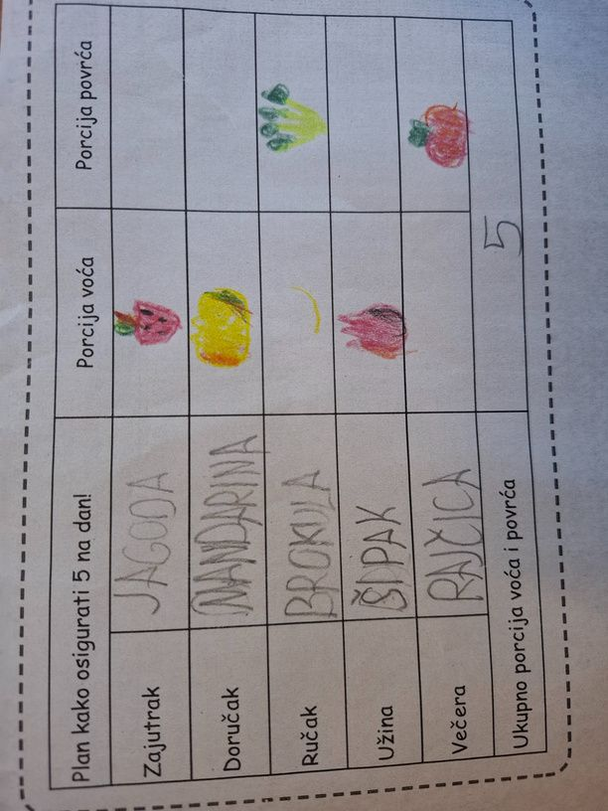
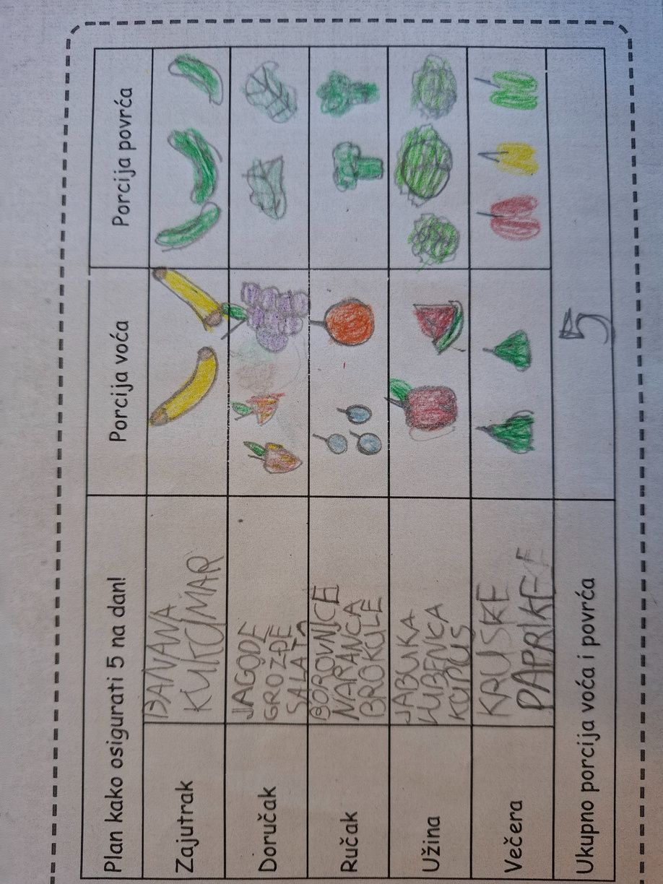
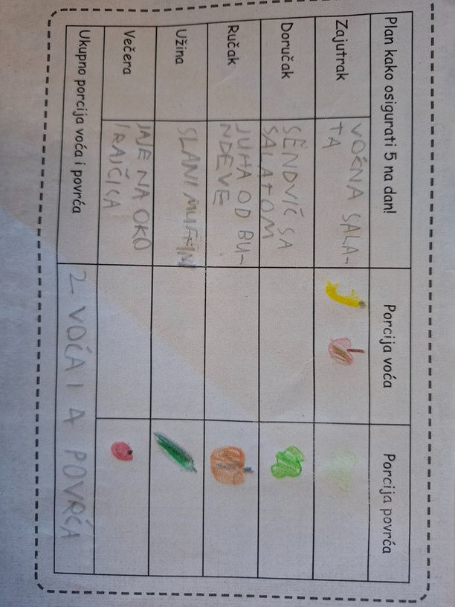
4. DAN
SVAKI DAN “PET NA DAN”
Učenici su se za peticu potrudili. Napravili su plan kako osigurati 5 na dan! Također, motivirali su druge učenike motivirajućim porukama
Uvijek vjeruj u sebe jer se sve može!
Matej
Vjerujem da sve možeš!
Rita
Vjerujem u tebe!
Veronika
Sve pokušaj !
Rita
Vjerujem da možeš doći do cilja!
Niko
Vjeruj da možeš jer bez nade nema uspjeha!
Jan

Slide 13
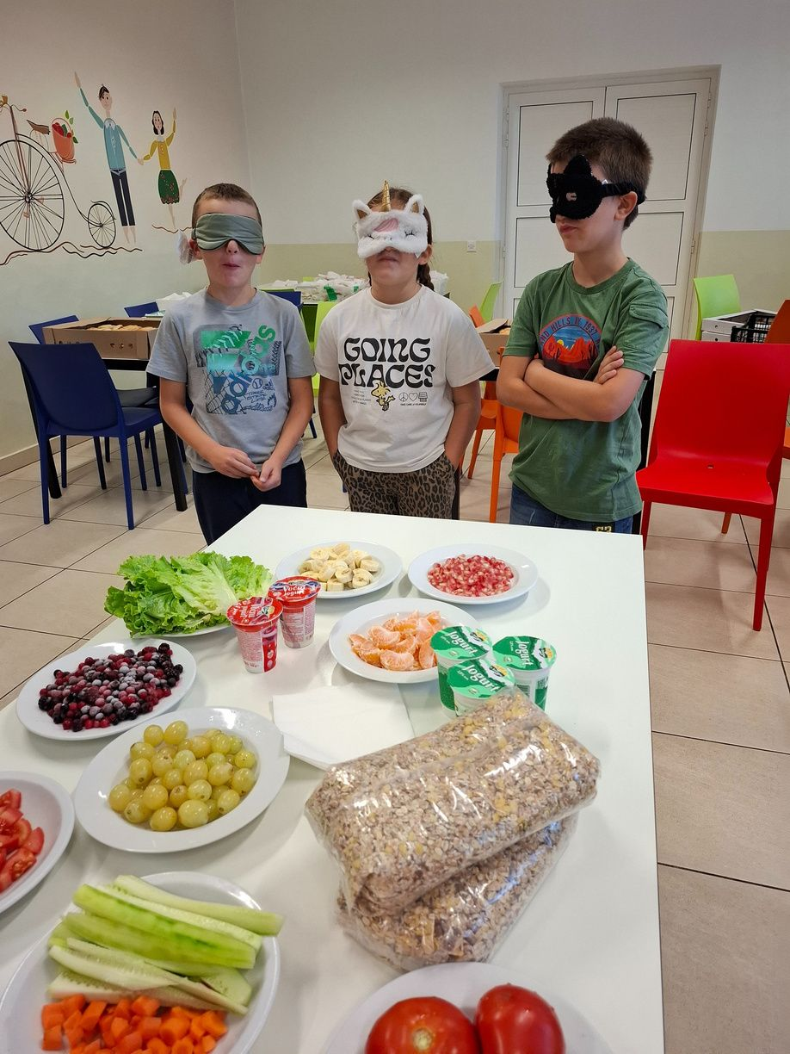
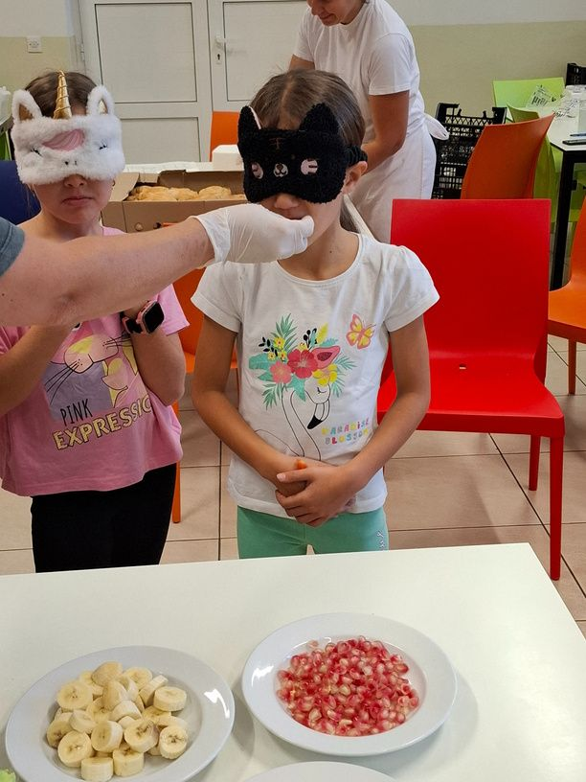
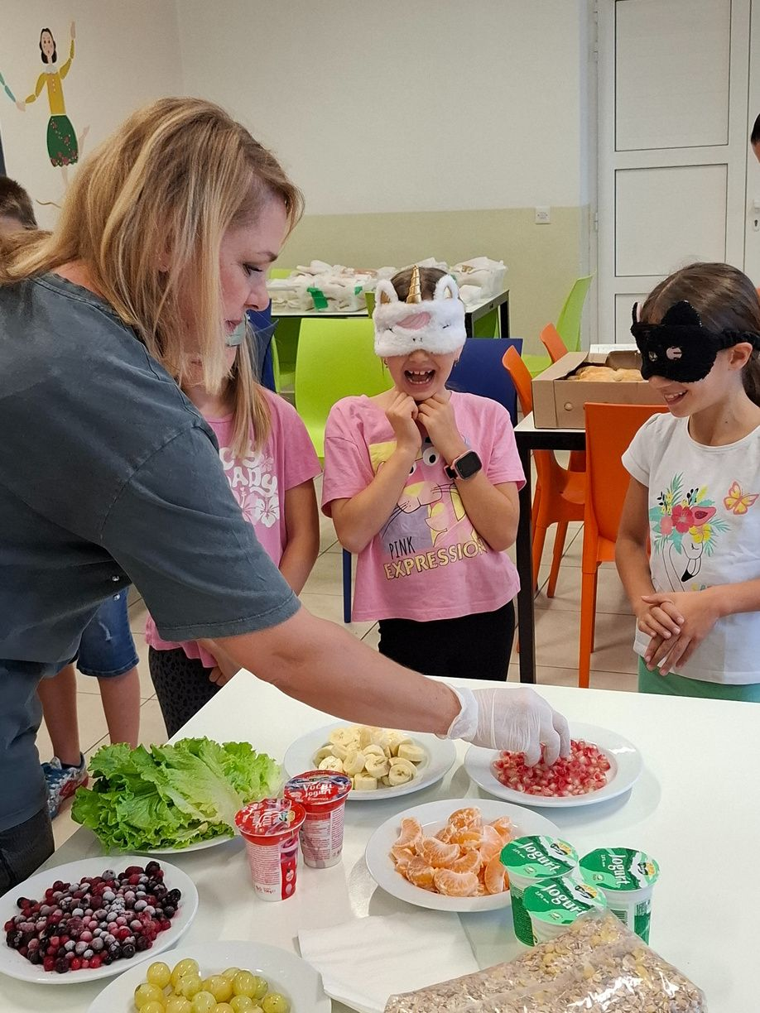
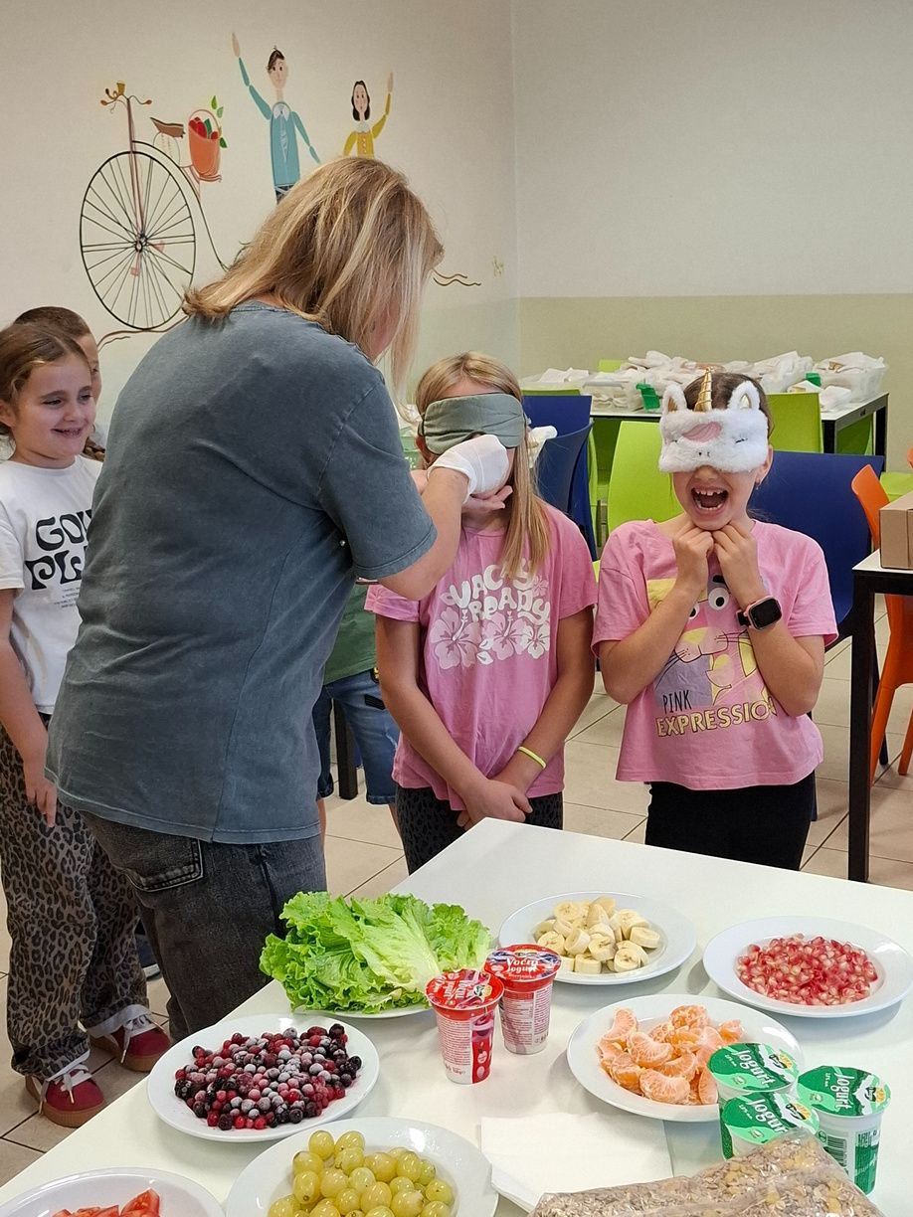
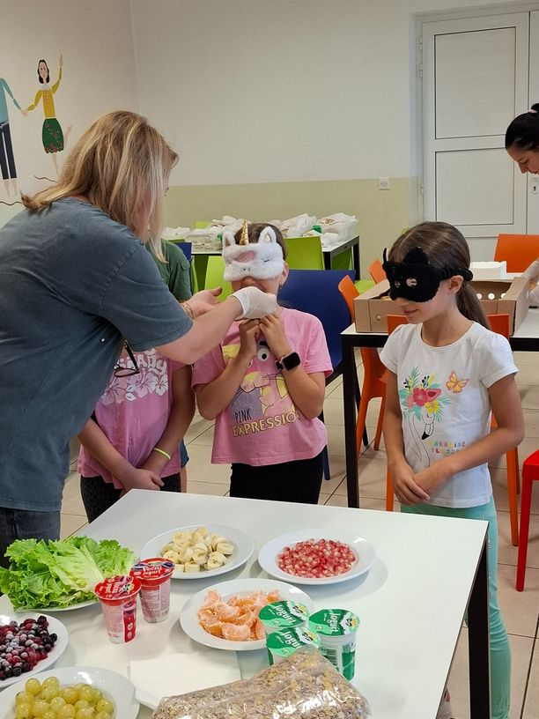
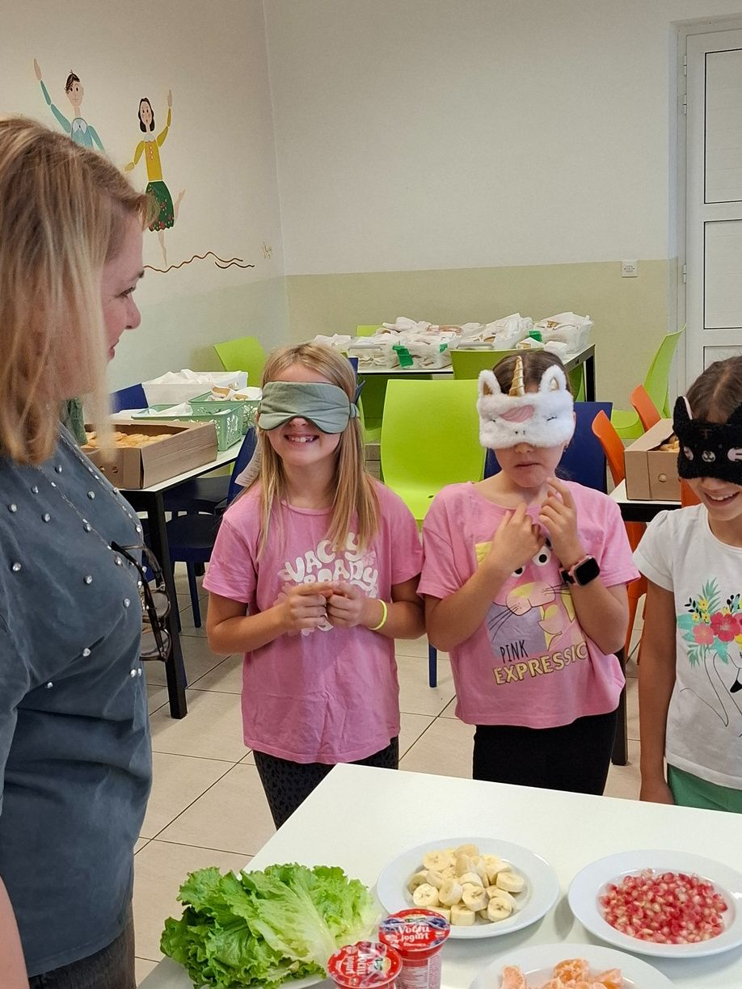
5. DAN
OTKRIVANJE VLASTITIH SUPERMOĆI
Najzabavniji dan je bio petak. Pripremili smo različito voće i povrće i s povezom na očima pokušali pogoditi o kojem se voću ili povrću radi.

Slide 14
PREZENTACIJU IZRADILI
“ SUPERJUNACI”
2.B

